Slide 1
机器人操作系统（ROS2）入门与实践

Slide 2
机器人操作系统（ROS2）入门与实践
第1章 Linux Ubuntu入门基础
第2章 ROS2安装与系统架构
第3章 ROS2编程基础
第4章 ROS2机器人运动控制
第5章 激光雷达在ROS2中的使用
第6章 IMU在ROS2中的使用
第7章 ROS2中的SLAM环境建图
第8章 ROS2中的NAV2自主导航
第9章 ROS2中的图像视觉应用
第10章 ROS2的三维视觉应用
第11章 ROS2的机械臂应用
第12章 基于ROS2的综合应用

Slide 3

第8章 ROS2中的NAV2自主导航
第
8
章
8.1 NAV2的组成结构
8.2 使用NAV2进行自主导航
8.3 开源导航插件的使用
8.4 本章小结

Slide 4
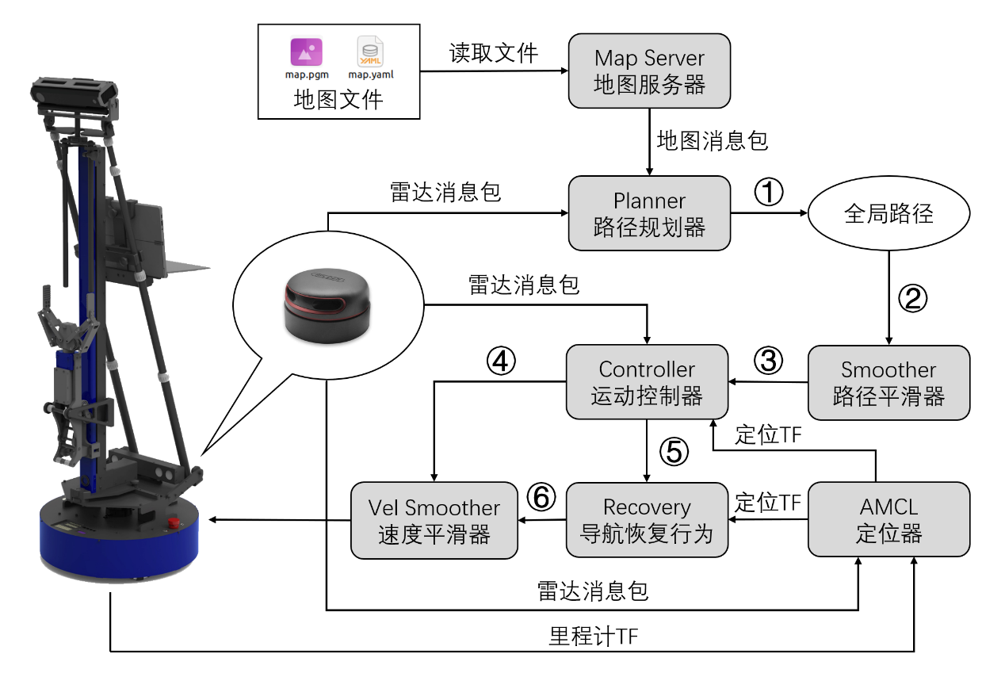
8.1 NAV2的组成结构
1、Map Server地图服务器
2、Planner路径规划器
3、Smoother路径平滑器
4、AMCL定位器
5、Controller运动控制器
6、Recovery导航恢复行为
7、Velocity Smoother速度平滑器
8、BT Navigator行为树管理器

Slide 5
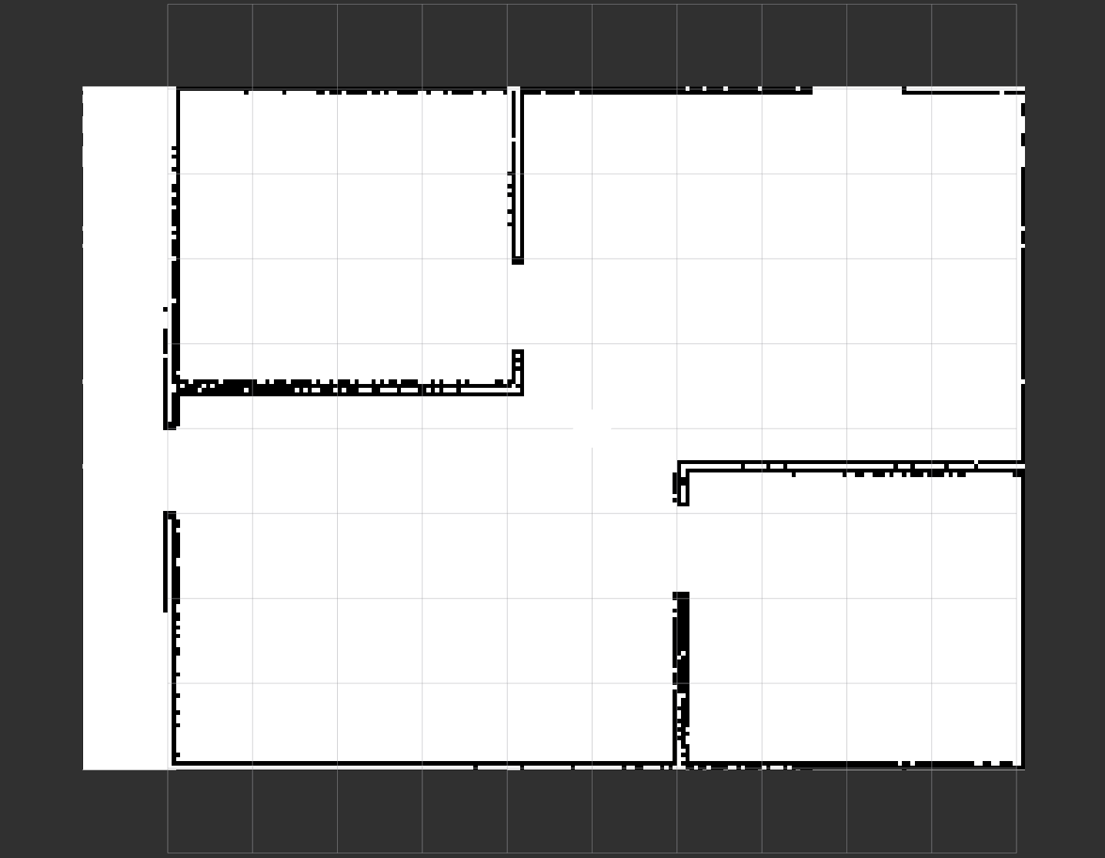
8.1 NAV2的组成结构
1、Map Server地图服务器: 导航需要地图作为路径规划的依据，这个地图数据是由Map Server地图服务器提供了。它会将上一章保存的地图文件加载进来，如所示，然后发布到“/map”话题中，供其他节点订阅获取。

Slide 6
8.1 NAV2的组成结构
2、Planner路径规划器: 路径规划器Planner负责生成全局导航路径。它先从地图服务器的“/map”话题获取全局地图，再从机器人的激光雷达话题获取雷达测距的障碍物点云。将两者叠加后，生成避障用的全局代价地图。

Slide 7
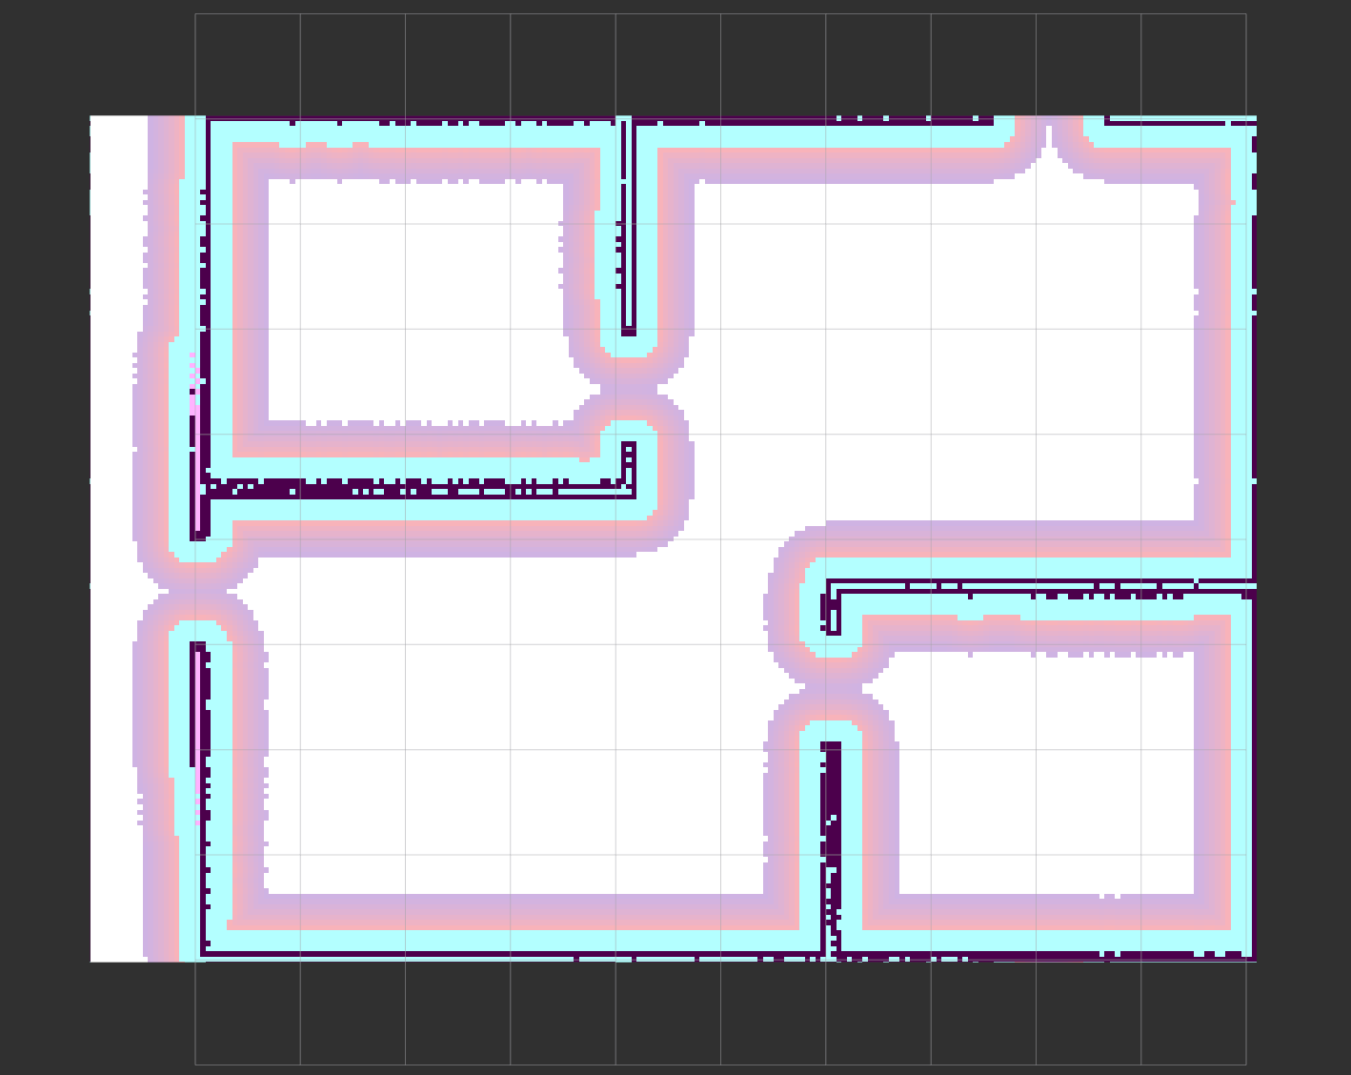
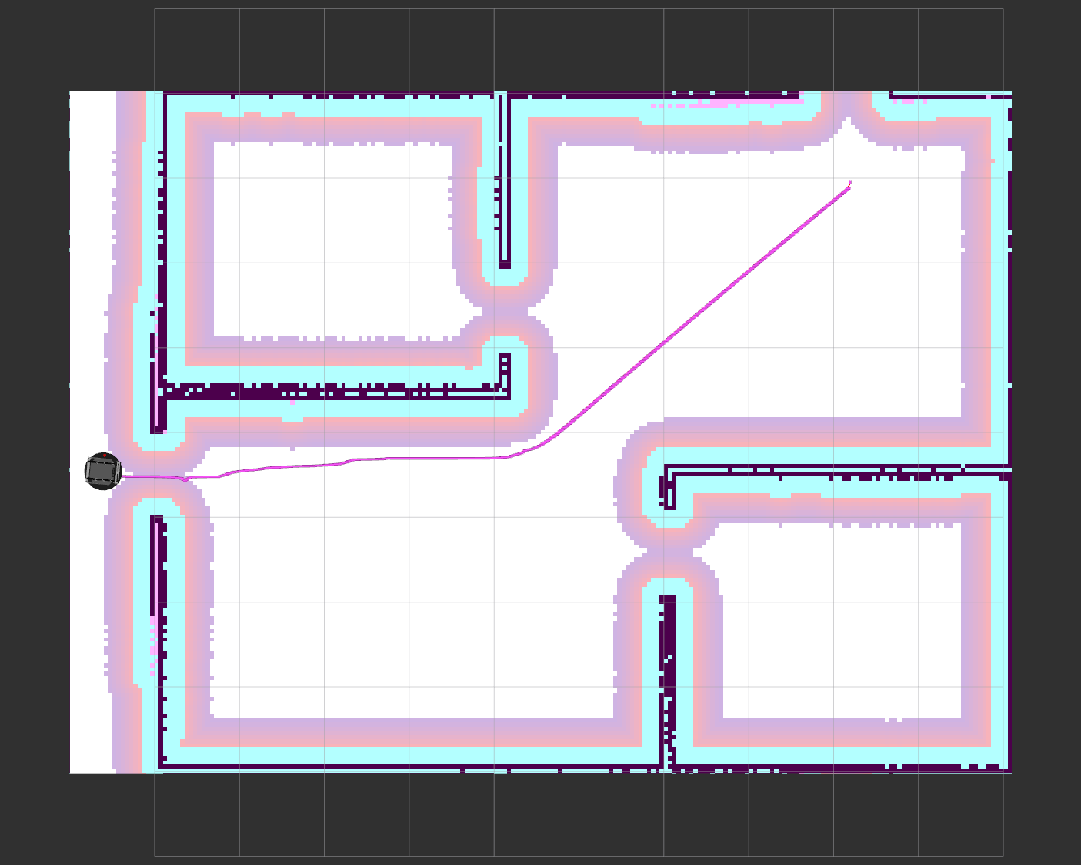
8.1 NAV2的组成结构
如图所示，全局代价地图里，在障碍物的边缘会膨胀出一层半透明的渐变区域，这个代表的就是机器人可能与障碍物发生碰撞的隐性“代价”。越靠近障碍物，与障碍物碰撞的风险越大，于是颜色越鲜艳，隐性“代价”越大。
生成了代价地图之后，路径规划器Planner使用A*和Dijkstra’s这类路径规划算法生成一条连接起始点和目标点的路径曲线（对应图中的①） ，这就是规划出来的全局导航路径。

Slide 8
8.1 NAV2的组成结构
3、Smoother路径平滑器: 路径规划器Planner生成的路径曲线是一条理论路线，有可能包含一些急转弯、锐角转折等特征（对应图中的②）。需要路径平滑器Smoother对路径进行优化，在不碰撞障碍物情况下让路径的折线部分尽可能圆润。
同时在一些危险路段让路径线路尽可能远离障碍物，避免机器人因为定位误差或者控制不善导致与障碍物发送剐蹭。

Slide 9
8.1 NAV2的组成结构
4、AMCL定位器：有了导航路径之后，还需要机器人知道自己在地图中的位置。在NAV2中，使用的AMCL进行机器人的自我定位，这是一种基于概率统计的粒子滤波算法。

Slide 10
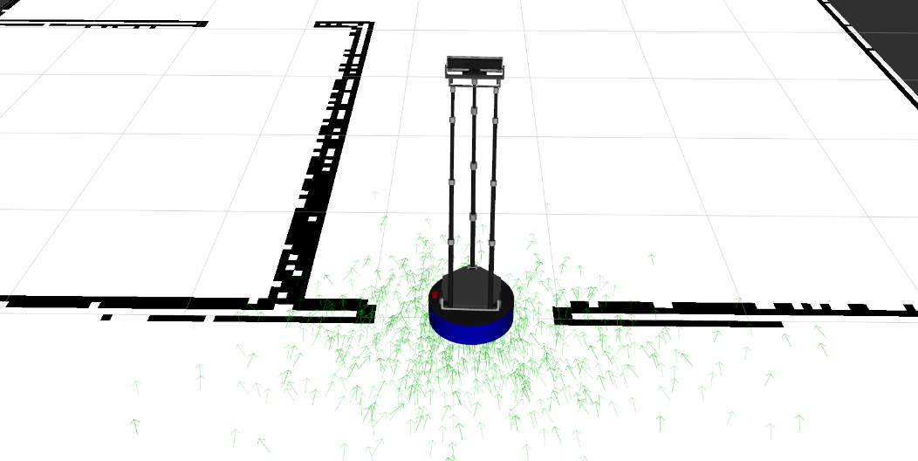
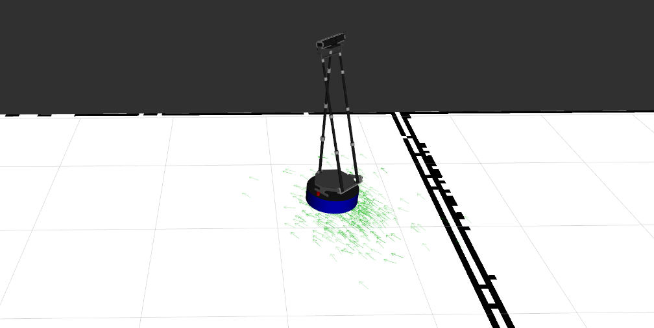
8.1 NAV2的组成结构

Slide 11
8.1 NAV2的组成结构
5、Controller运动控制器：运动控制器会从路径平滑器Smoother获取优化后的最终路径曲线（对应图中的③），然后根据AMCL定位器给出的机器人定位信息，规划出机器人当前位置的运动策略，尽量贴合这条路径曲线。运动控制器Controller按照策略计算出机器人的运动速度，然后通过话题发送速度消息包给速度平滑器（对应图中的④）。最终由速度平滑器来控制机器人进行运动。

Slide 12
8.1 NAV2的组成结构
6、Recovery导航恢复行为：导航恢复行为Recovery的作用是让机器人从极端情况下脱离险境。这些恢复行为包括：ClearingActions、nav2_behaviors/Spin、nav2_behaviors/Wait、nav2_behaviors/BackUp，这些行为也是通过话题发送速度消息包给速度平滑器（对应图中的⑥），由速度平滑器来驱动机器人进行移动的。

Slide 13
8.1 NAV2的组成结构
7、Velocity Smoother速度平滑器：速度平滑器的作用是将上游运动控制器发送来的速度进行平滑处理，避免出现控制数值的突变，尽量保护硬件设备的安全运行。速度平滑器通常会运行在一个比较高的频率，数倍于上游运动控制器的控制频率。这样它就能够将上游控制发来的速度值，进行离散插值，将一个突变的数值变化过程，分解成一个逐步变化的过程。

Slide 14
8.1 NAV2的组成结构
8、BT Navigator行为树管理器：上图描述的只是NAV2的默认处理流程，这个流程是通过一种名为Behavior Tree行为树的形式来组织的。NAV2的默认行为树已经设计得相当简洁完善。简单调整一些参数数值，就能够满足大部分导航任务的要求，直接使用就行。

Slide 15
8.2 使用NAV2进行自主导航
8.2.1 NAV2的安装
要在ROS2中使用NAV2，需要先安装相应的软件包。在终端中执行如下指令；sudo apt install ros-humble-navigation2
ROS2官方建议安装一个NAV2的Bringup软件包，借助这个软件包的Launch文件来启动NAV2。如图8-9所示，这个软件包的安装指令是： sudo apt install ros-humble-nav2-bringup
使用NAV2进行自主导航的详细操作步骤：见教材P208-P231页

Slide 16
8.2 使用NAV2进行自主导航
8.2.2 使用NAV2实现自主导航
1、准备地图文件
启动终端Terminator:
source ~/ros2_ws/install/setup.bash
ros2 launch wpr_simulation2 slam.launch.py
打开第二个命令行窗口:
source ~/ros2_ws/install/setup.bash
ros2 run wpr_simulation2 keyboard_vel_cmd
保持Terminator终端窗口位于所有窗口的前边，且第二个窗口的标题栏为红色，这样才能让键盘控制节点始终能够接收到键盘按下的信号 。
机器人在场景里巡游一遍之后，可以看到建好的地图了。

Slide 17
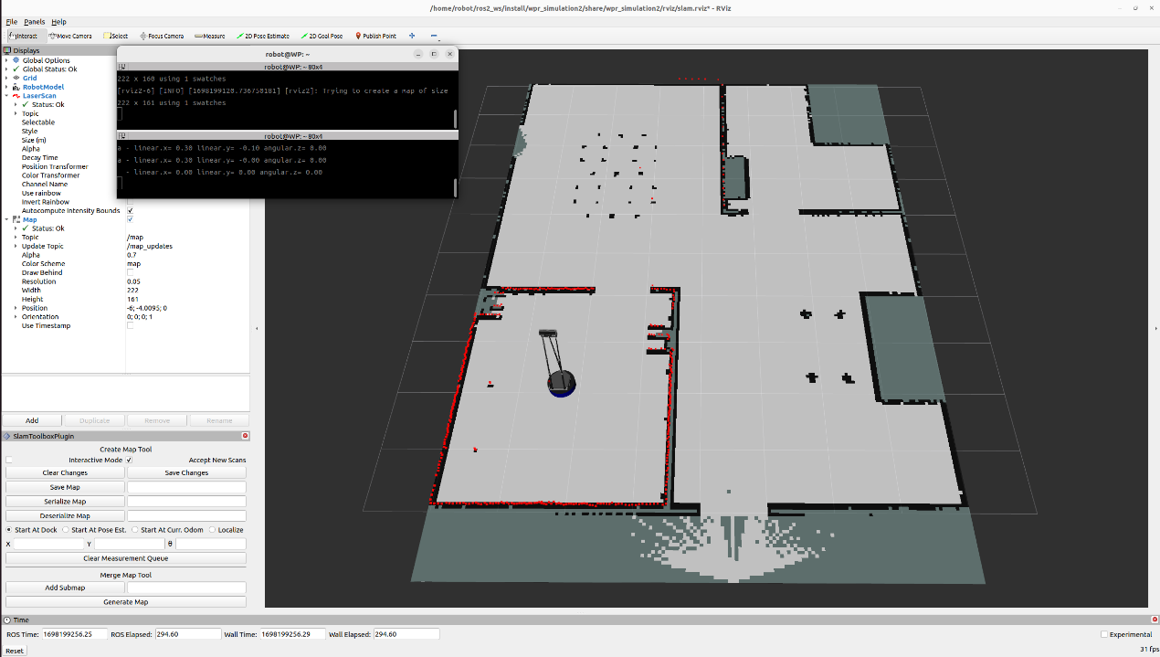
8.2 使用NAV2进行自主导航
ros2 run nav2_map_server map_saver_cli -f map
在终端窗口的当前路径下创建两个地图文件：map.pgm和map.yaml。将这两个文件拷贝到wpr_simulation2的maps文件夹下，后面将从这个文件夹加载地图文件。

Slide 18
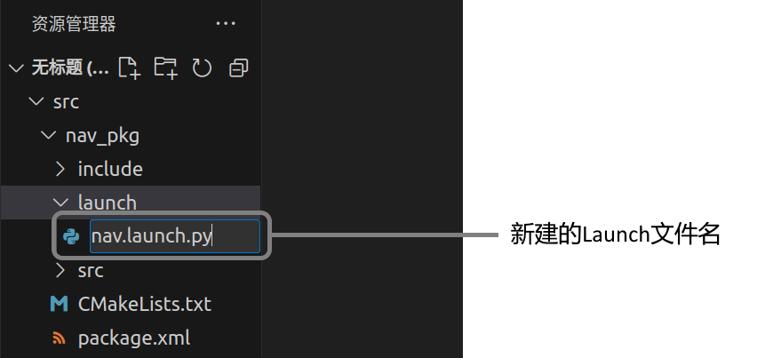
8.2 使用NAV2进行自主导航
2、编写导航Launch文件
启动终端Terminator:
cd ~/ros2_ws/src
ros2 pkg create nav_pkg
在软件包中创建一个Launch文件，命名为“launch”。在[launch]文件夹新建文件，命名为“nav.launch.py”。

Slide 19
8.2 使用NAV2进行自主导航
import os
from launch import LaunchDescription
from launch_ros.actions import Node
from ament_index_python.packages import get_package_share_directory
from launch.actions import IncludeLaunchDescription
from launch.launch_description_sources import PythonLaunchDescriptionSource
def generate_launch_description():
map_file = os.path.join(
get_package_share_directory('wpr_simulation2'),
'maps',
'map.yaml'
)
nav_param_file = os.path.join(
get_package_share_directory('wpr_simulation2'),
'config',
'nav2_params.yaml'
)
nav2_launch_dir = os.path.join(
get_package_share_directory('nav2_bringup'),
'launch'
)

Slide 20
8.2 使用NAV2进行自主导航
navigation_cmd = IncludeLaunchDescription(
PythonLaunchDescriptionSource([nav2_launch_dir, '/bringup_launch.py']),
launch_arguments={
'map': map_file,
'use_sim_time': 'True',
'params_file': nav_param_file}.items(),
)
rviz_file = os.path.join(get_package_share_directory('wpr_simulation2'), 'rviz', 'navi.rviz')
rviz_cmd = Node(
package='rviz2',
executable='rviz2',
name='rviz2',
arguments=['-d', rviz_file]
)
ld = LaunchDescription()
ld.add_action(navigation_cmd)
ld.add_action(rviz_cmd)
return ld

Slide 21
8.2 使用NAV2进行自主导航
3、设置安装规则
在nav_pkg的CMakeLists.txt文件里，添加如下安装规则：
install(
DIRECTORY
launch
DESTINATION
share/${PROJECT_NAME})
4、编译软件包
cd ~/ros2_ws
colcon build

Slide 22
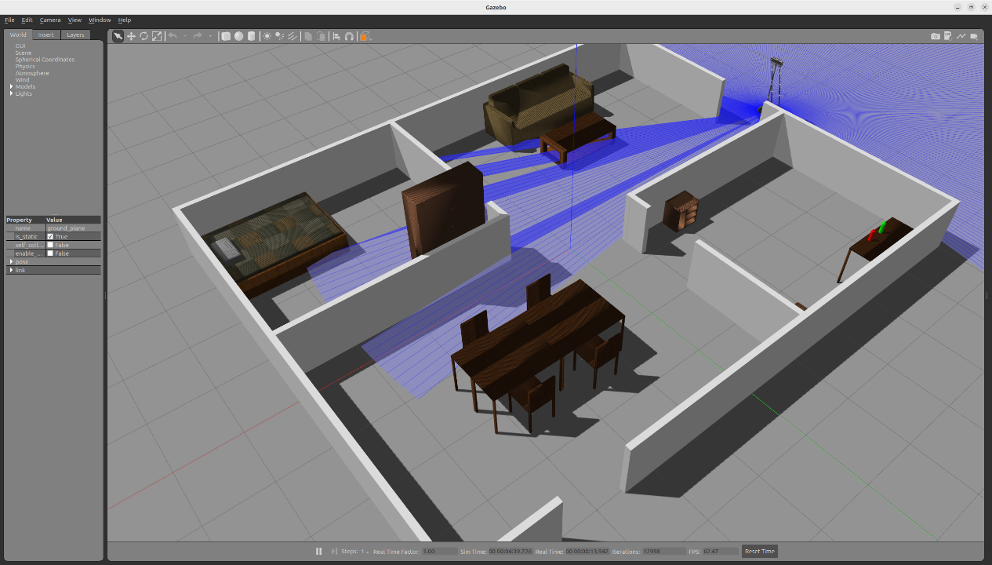
8.2 使用NAV2进行自主导航
8.2.3 仿真环境运行自主导航
source install/setup.bash
ros2 launch wpr_simulation2 robocup_home.launch.py

Slide 23
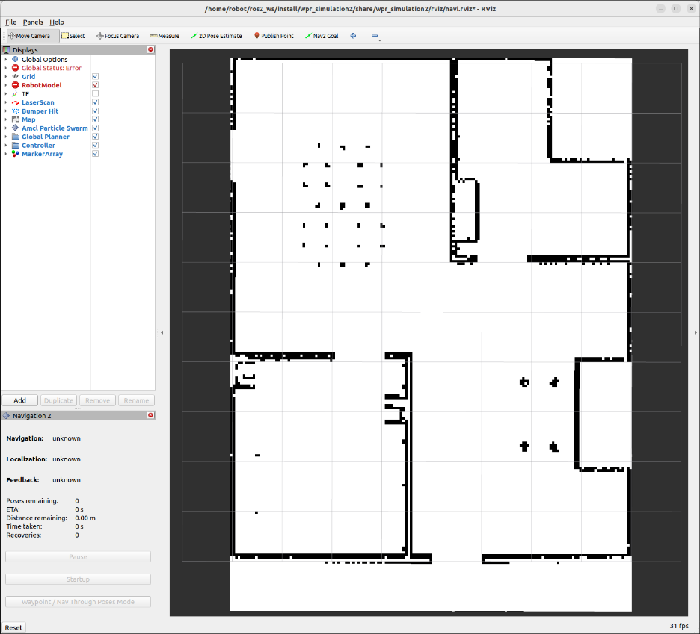
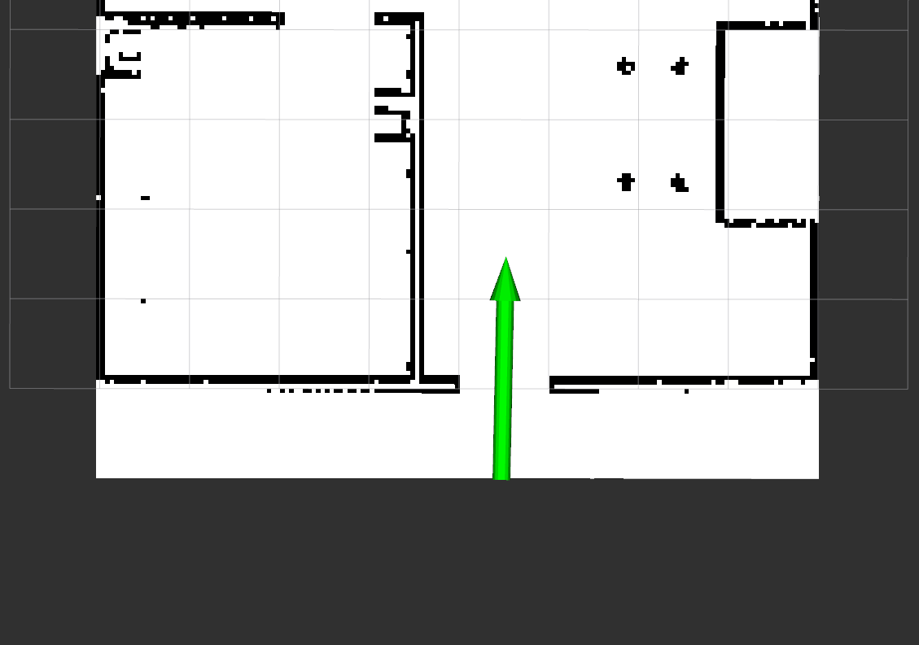
8.2 使用NAV2进行自主导航
打开第二个命令行窗口:
source install/setup.bash
ros2 launch nav_pkg nav.launch.py

Slide 24
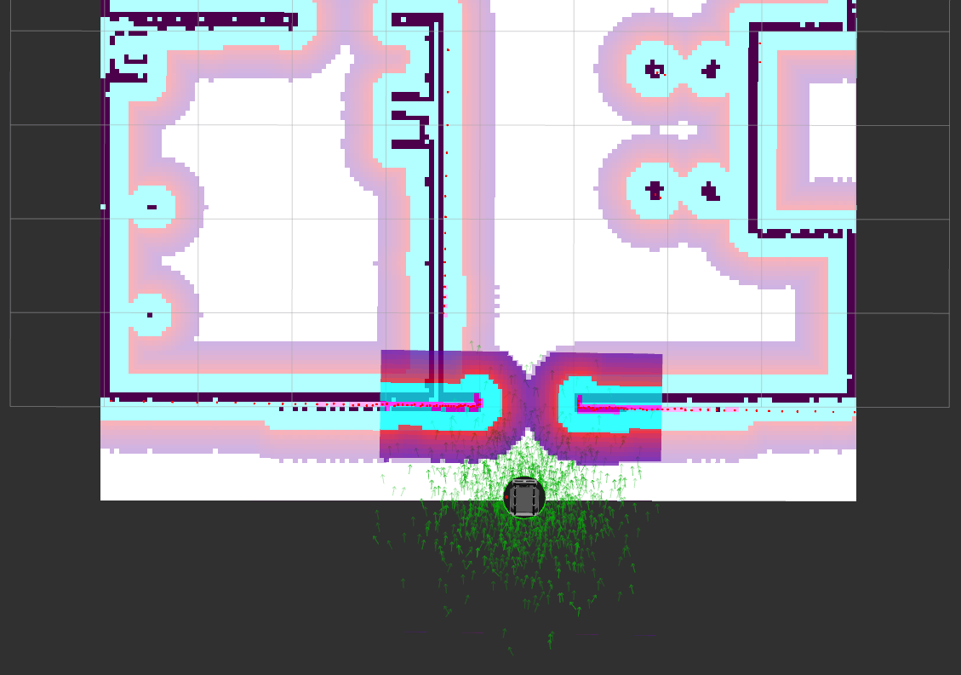
8.2 使用NAV2进行自主导航
设置机器人初始位置需要使用RViz2的工具栏里的[2D Pos Estimate]按钮。

Slide 25
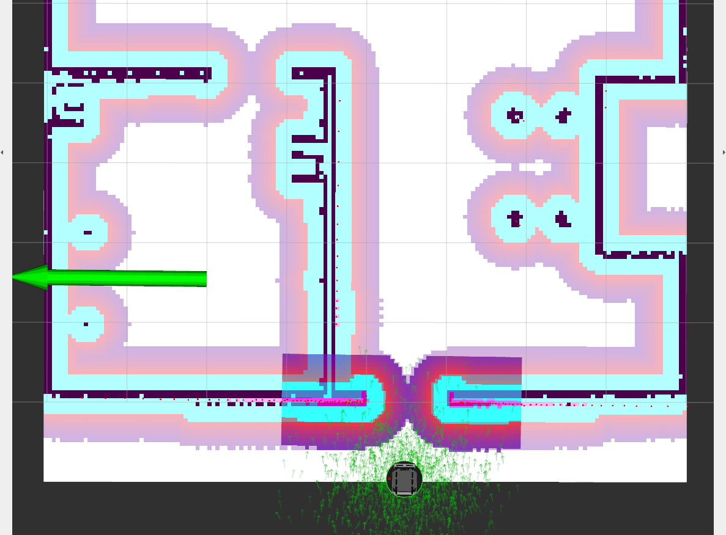
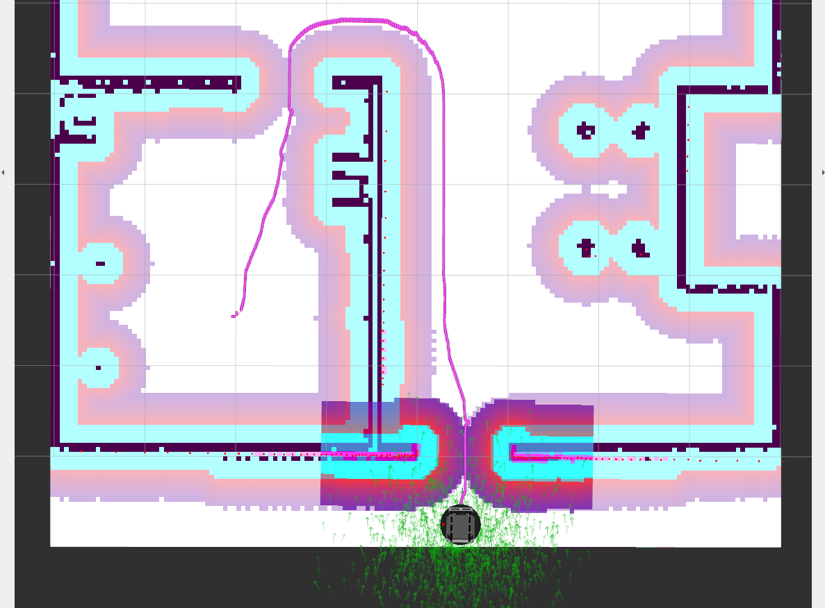
8.2 使用NAV2进行自主导航
设置好机器人的初始位置后，使用Rviz2界面上方工具条里的[Nav2 Goal]按钮，为机器人指定导航的目标地点和朝向。
全局规划器会自动规划出一条紫色的路径。这条路径从机器人当前点出发，避开障碍物，一直到导航目标点结束。

Slide 26
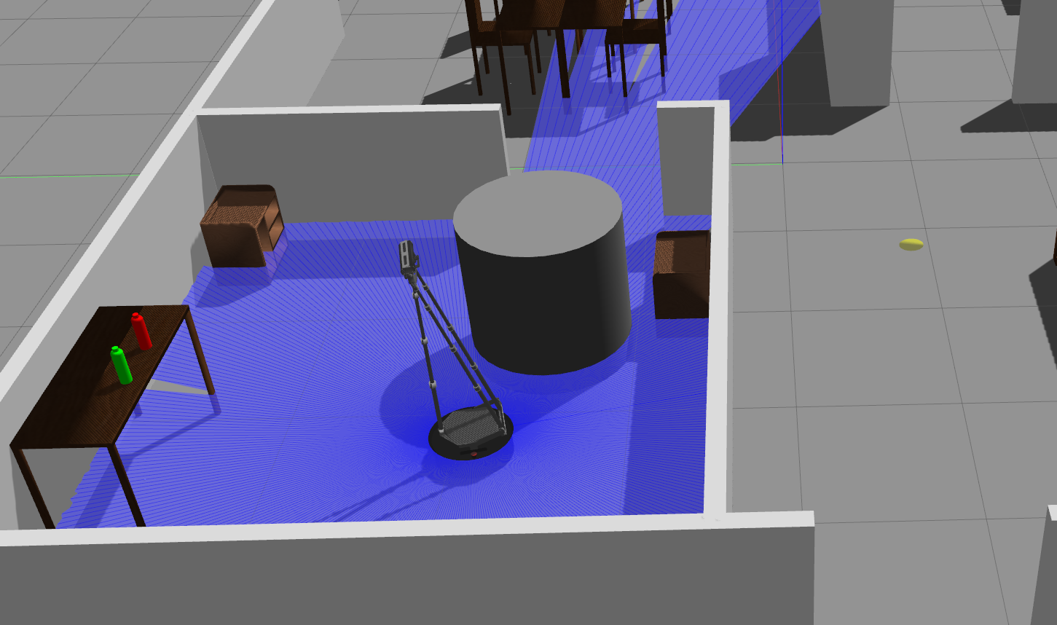
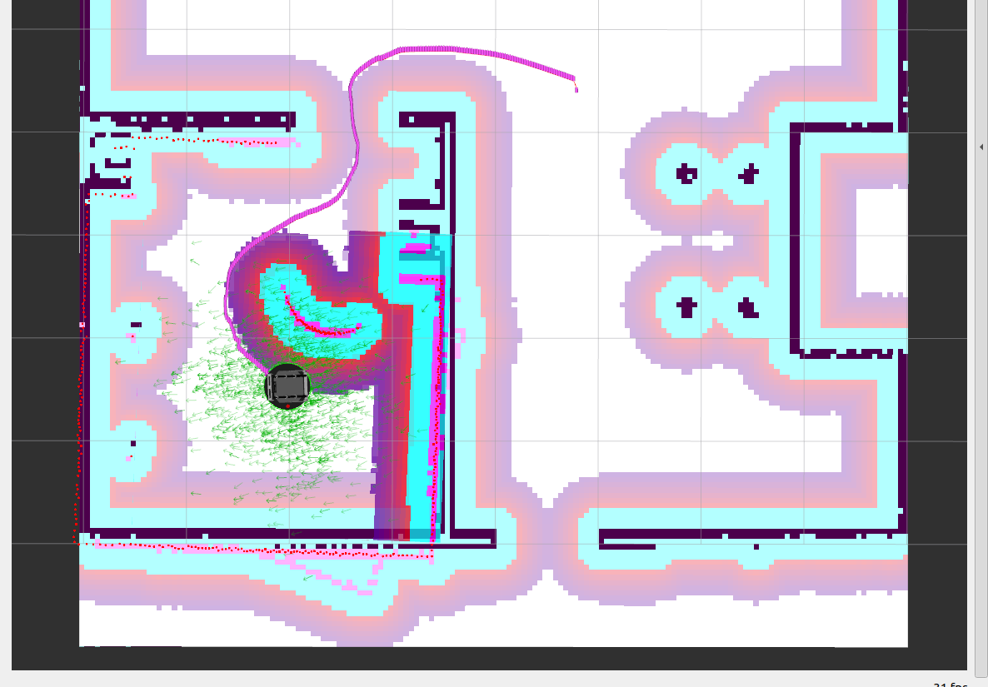
8.2 使用NAV2进行自主导航
路径规划完成后，机器人模型会开始沿着这条路径移动。切换到仿真窗口，可以看到机器人也开始沿着这条路径移动。
机器人到终点后，会原地旋转，调整航向角，如图8-44所示，最终朝向刚才设置目标点时绿色箭头的方向。

Slide 27
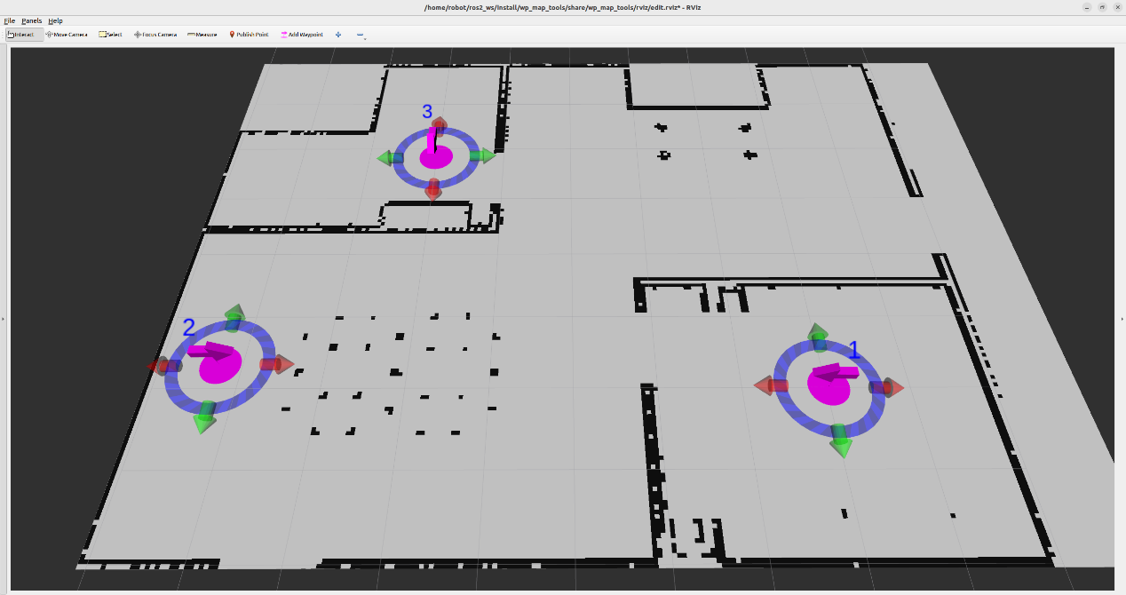
8.3 开源导航插件的使用
本节介绍一款开源的地图导航可视化插件，可以在地图上设置多个目标航点。然后通过简单的消息发送，就能驱使机器人导航前往指定的航点。极大提升ROS2中调用NAV2导航服务的开发体验。
详细操作步骤见教材P232-P257页

Slide 28
8.3 开源导航插件的使用
8.3.1 安装导航插件
在使用前，需要下载插件源码并编译安装。
cd ~/ros2_ws/src
git clone https://github.com/6-robot/wp_map_tools.git
git clone https://gitee.com/s-robot/wp_map_tools.git
源码下载完毕后，进入到这个插件源码目录的scripts文件夹中，安装编译这个项目需要的依赖项：
cd ~/ros2_ws/src/wp_map_tools/scripts/
./install_for_humble.sh
编译刚才下载的插件源码包：
cd ~/ros2_ws/
colcon build

Slide 29
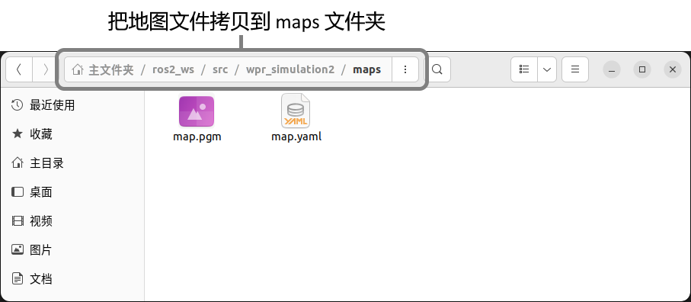
8.3 开源导航插件的使用
8.3.2 添加航点
在使用前，首先需要按照8.2.2的步骤建好环境地图，并把地图文件拷贝到wpr_simulation2的maps文件夹里。

Slide 30
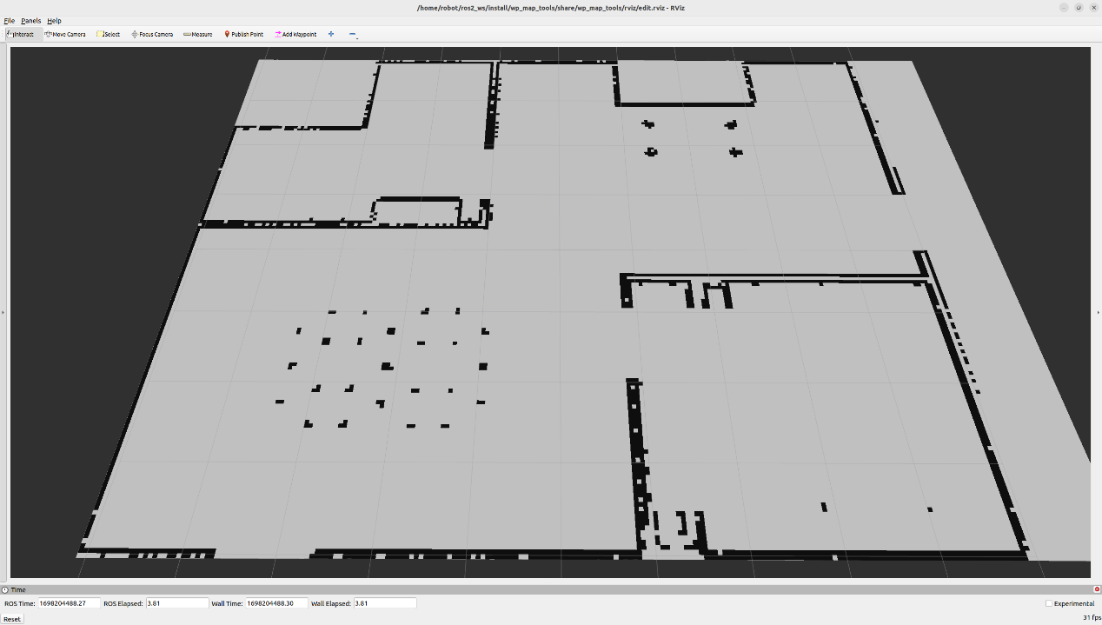
8.3 开源导航插件的使用
打开一个终端：
cd ~/ros2_ws/src
source install/setup.bash
ros2 launch wp_map_tools add_waypoint_sim.launch.py
回车执行会启动RViz2窗口，如图所示，窗口里可以看到之前创建的地图。

Slide 31
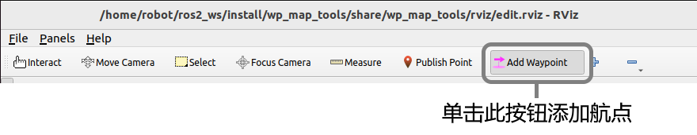
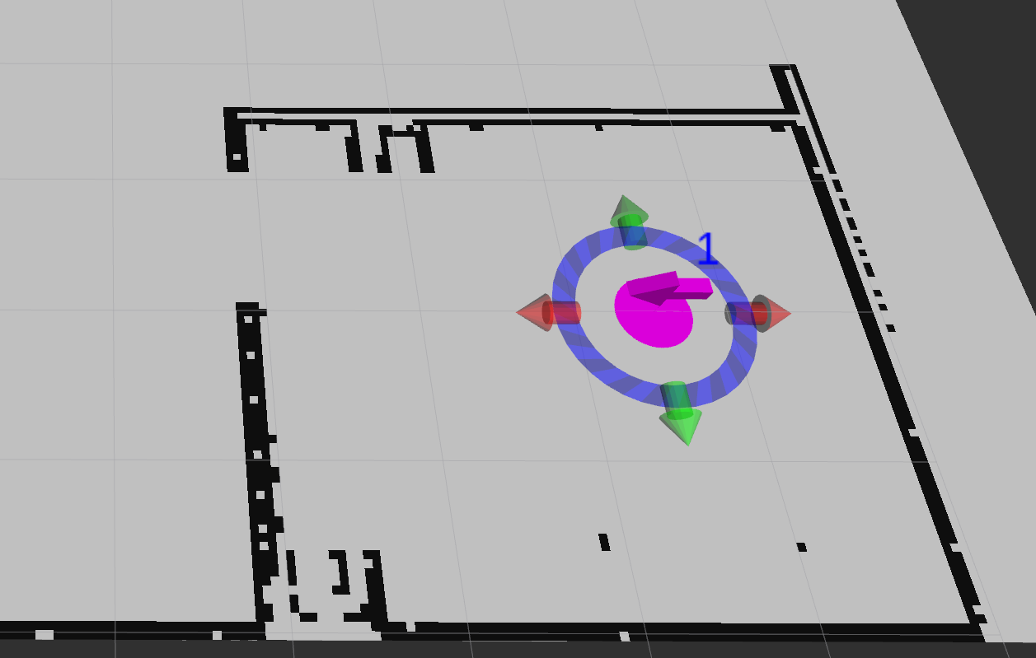
8.3 开源导航插件的使用
在Rviz2工具栏的右边，可以看到新增了一个[Add Waypoint]按钮，单击[Add Waypoint]按钮，就可以在地图上添加航点，在RViz2窗口里的地图找到要添加航点的位置，单击鼠标左键并按住不放，会出现一个绿色箭头，箭头的尾部就是所添加航点的坐标位置。拖动鼠标，绿色箭头会跟着旋转，箭头指向就是航点的朝向。

Slide 32
8.3 开源导航插件的使用
使用上述方法，在地图上设置更多的航点：

Slide 33
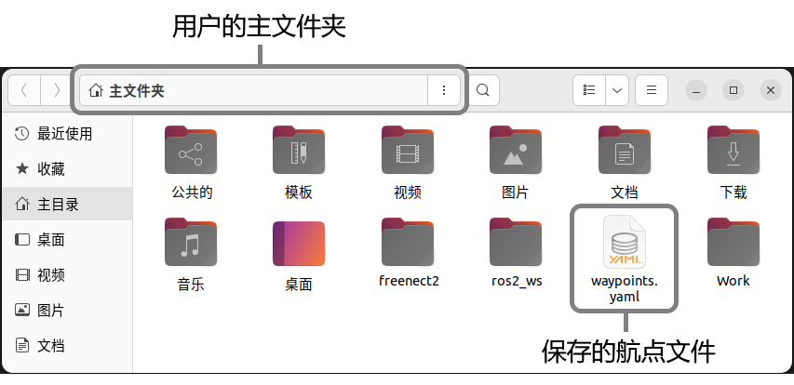
8.3 开源导航插件的使用
打开第2个子窗口：
source install/setup.bash
ros2 run wp_map_tools wp_saver
执行完毕后，在用户的主文件夹下会生成一个名为“waypoints.yaml”的文件。

Slide 34
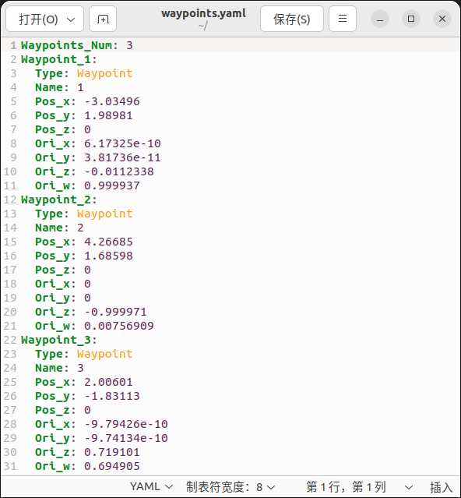
8.3 开源导航插件的使用
如图所示，这个文件里保存的就是设置的航点信息，双击打开这个文件对其内容进行编辑。

Slide 35
8.3 开源导航插件的使用
8.3.3 启动导航服务
在wp_map_tools软件包中准备了两个节点可以简化这个调用过程：
wp_edit_node节点。这个节点会从主文件夹下的“waypoints.yaml”文件中获取之前保存的航点信息，供其他节点查询使用。
wp_navi_server节点。这个节点会从话题“/waterplus/navi_waypoint”中获取导航的目标航点名称，然后从wp_edit_node节点查询该航点的坐标和朝向，接着调用NAV2的原生导航接口，完成导航任务。导航完成后，会向话题“/waterplus/navi_result”发送信息 “navi done”提示导航已经完成。
有了这两个节点，就可以通过话题通讯完成导航任务，下面将介绍如何使用这两个节点。

Slide 36
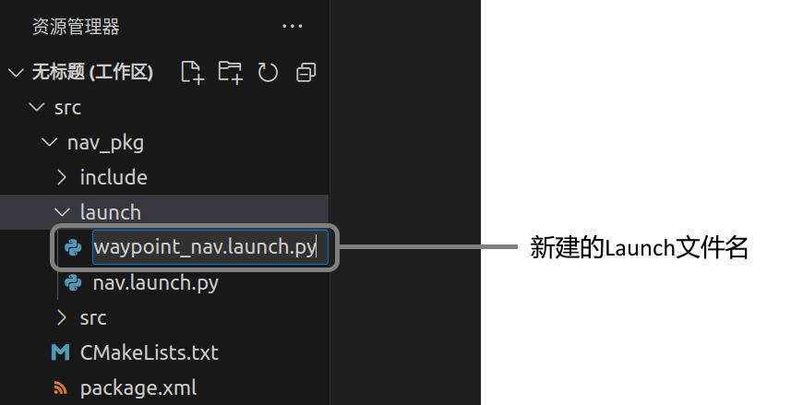
8.3 开源导航插件的使用
编写导航Launch文件
在nav_pkg软件包中的[launch]文件夹新建文件，命名为“waypoint_nav.launch.py”。

Slide 37
8.3 开源导航插件的使用
import os
from launch import LaunchDescription
from launch_ros.actions import Node
from ament_index_python.packages import get_package_share_directory
from launch.actions import IncludeLaunchDescription
from launch.launch_description_sources import PythonLaunchDescriptionSource
def generate_launch_description():
map_file = os.path.join(
get_package_share_directory('wpr_simulation2'),
'maps',
'map.yaml'
)
nav_param_file = os.path.join(
get_package_share_directory('wpr_simulation2'),
'config',
'nav2_params.yaml'
)
nav2_launch_dir = os.path.join(
get_package_share_directory('nav2_bringup'),
'launch'
)

Slide 38
8.3 开源导航插件的使用
navigation_cmd = IncludeLaunchDescription(
PythonLaunchDescriptionSource([nav2_launch_dir, '/bringup_launch.py']),
launch_arguments={
'map': map_file,
'use_sim_time': 'True',
'params_file': nav_param_file}.items(),
)
rviz_file = os.path.join(get_package_share_directory('wp_map_tools'), 'rviz', 'navi.rviz')
rviz_cmd = Node(
package='rviz2',
executable='rviz2',
name='rviz2',
arguments=['-d', rviz_file]
)

Slide 39
8.3 开源导航插件的使用
wp_edit_cmd = Node(
package='wp_map_tools',
executable='wp_edit_node',
name='wp_edit_node'
)
wp_navi_server_cmd = Node(
package='wp_map_tools',
executable='wp_navi_server',
name='wp_navi_server'
)
ld = LaunchDescription()
ld.add_action(navigation_cmd)
ld.add_action(rviz_cmd)
ld.add_action(wp_edit_cmd)
ld.add_action(wp_navi_server_cmd)
return ld

Slide 40
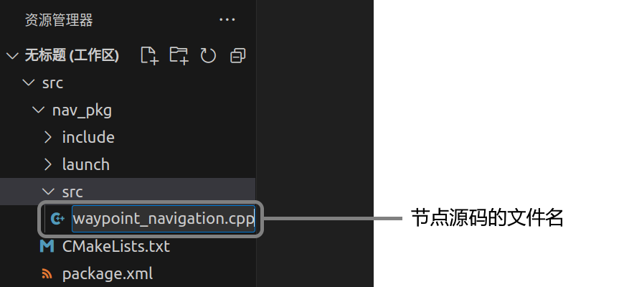
8.3 开源导航插件的使用
8.3.4 构建航点导航程序
下面会编写一个节点，向话题“/waterplus/navi_waypoint”发送导航目的地的航点名称，激活wp_navi_server节点的导航功能，完成导航任务。
1、编写节点代码
在VSCode中找到nav_pkg软件包，在 “src”文件夹新建文件，命名为“waypoint_navigation.cpp”。

Slide 41
8.3 开源导航插件的使用
#include <rclcpp/rclcpp.hpp>
#include <std_msgs/msg/string.hpp>
std::shared_ptr<rclcpp::Node> node;
void ResultCallback(const std_msgs::msg::String::SharedPtr msg)
{
if(msg->data == "navi done")
{
RCLCPP_INFO(node->get_logger(), "Arrived !");
}
}
int main(int argc, char** argv)
{
rclcpp::init(argc, argv);
node = std::make_shared<rclcpp::Node>("waypoint_navigation_node");

Slide 42
8.3 开源导航插件的使用
auto navigation_pub = node->create_publisher<std_msgs::msg::String>(
"/waterplus/navi_waypoint", 10);
auto result_sub = node->create_subscription<std_msgs::msg::String>(
"/waterplus/navi_result", 10, ResultCallback);
rclcpp::sleep_for(std::chrono::milliseconds(1000));
std_msgs::msg::String waypoint_msg;
waypoint_msg.data = "1";
navigation_pub->publish(waypoint_msg);
rclcpp::spin(node);
rclcpp::shutdown();
return 0;
}

Slide 43
8.3 开源导航插件的使用
2、设置编译规则
find_package(rclcpp REQUIRED)
find_package(std_msgs REQUIRED)
add_executable(waypoint_navigation src/waypoint_navigation.cpp)
ament_target_dependencies(waypoint_navigation "rclcpp" "std_msgs")
install(TARGETS waypoint_navigation
DESTINATION lib/${PROJECT_NAME})
3、修改软件包信息
<depend>rclcpp</depend>
<depend>std_msgs</depend>
4、编译软件包
cd ~/ros2_ws
colcon build

Slide 44

8.3 开源导航插件的使用
8.3.5 仿真运行航点导航程序
source install/setup.bash
ros2 launch wpr_simulation2 robocup_home.launch.py

Slide 45
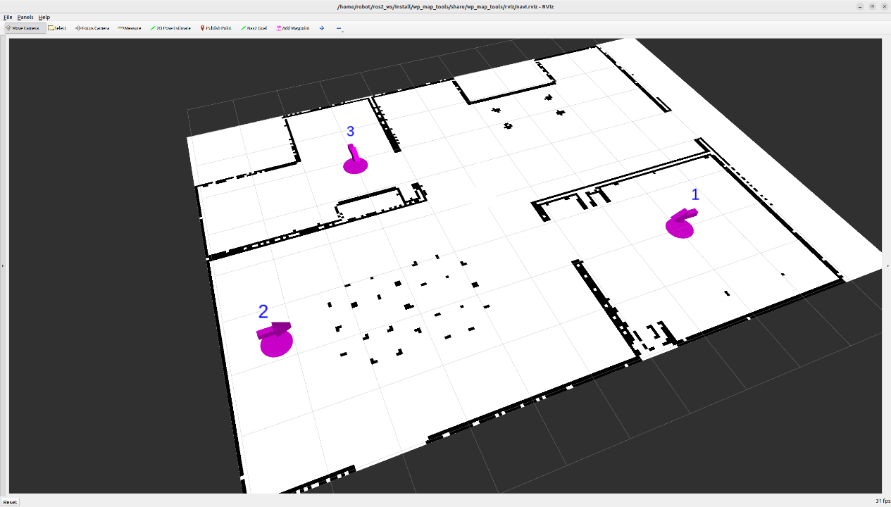
8.3 开源导航插件的使用
打开第2个子窗口。
source install/setup.bash
ros2 launch nav_pkg waypoint_nav.launch.py

Slide 46
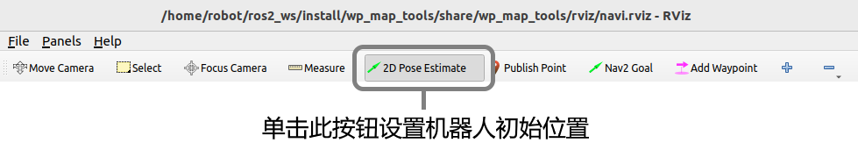
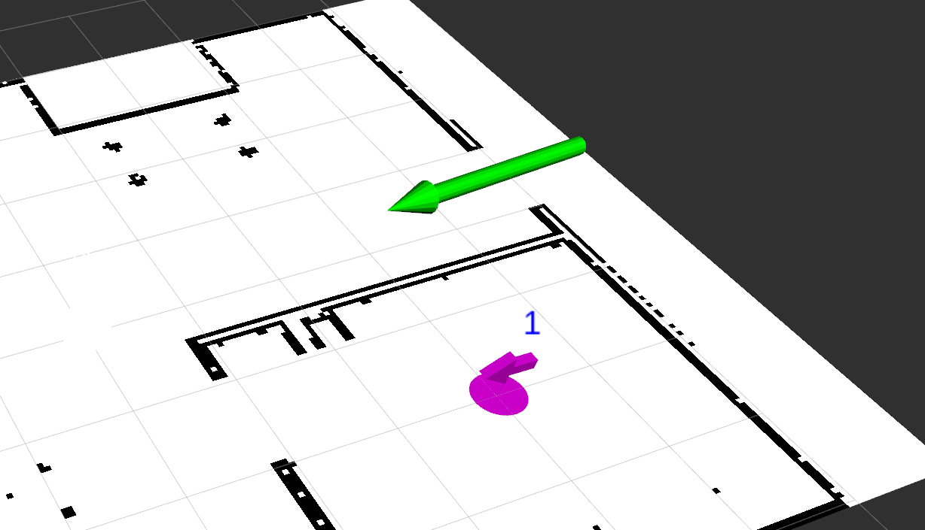
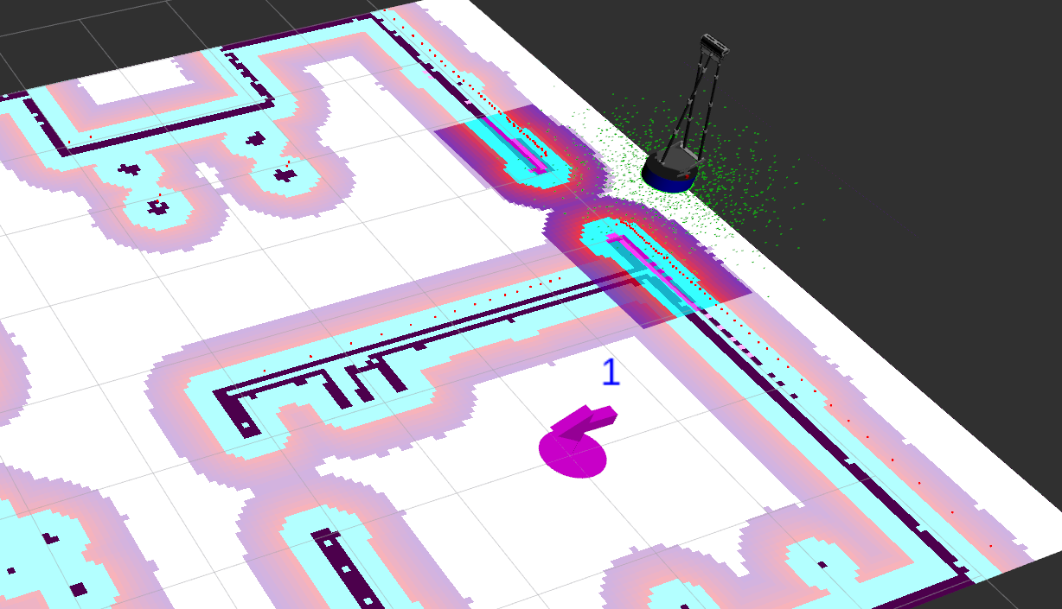
8.3 开源导航插件的使用
此时窗口中还没有显示机器人模型，需要手动设置一下机器人的初始位置。

Slide 47
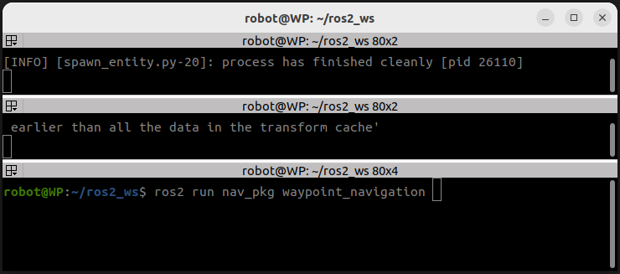
8.3 开源导航插件的使用
打开第3个子窗口。
source install/setup.bash
run nav_pkg waypoint_navigation

Slide 48
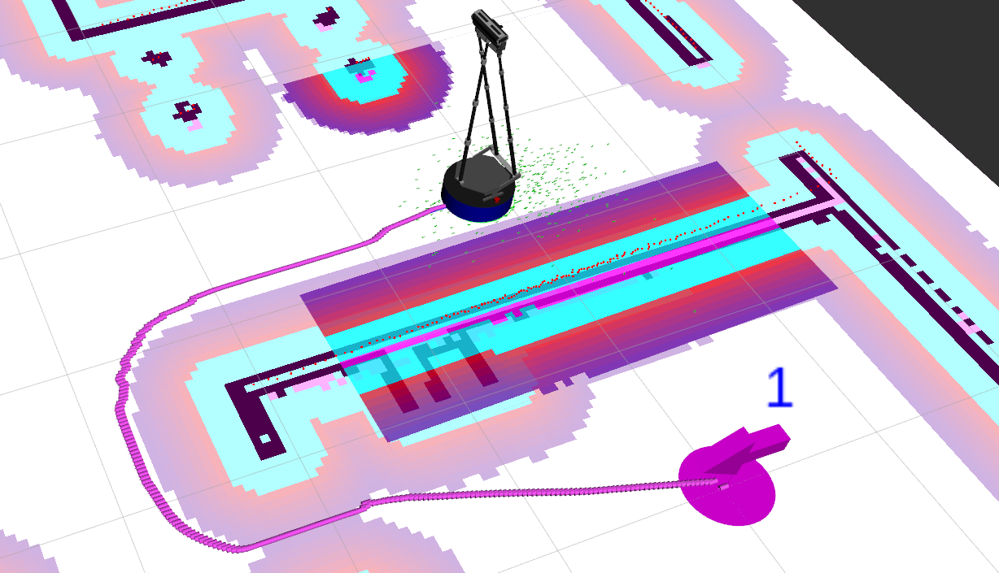
8.3 开源导航插件的使用
节点执行之后，RViz2中便规划出去往航点“1”的路线，机器人按照路线开始移动。机器人导航到目标航点位置后，会调整自己的朝向，直到与航点“1”的标记箭头方向一致。

Slide 49
8.4 本章小结
本章主要是对ROS2中的NAV2导航系统进行介绍和编程。首先详细介绍了NAV2的组成结构和各功能模块；接着，构建了一个NAV2自主导航应用实例，包括准备地图文件、编写导航Launch文件、设置安装规则、编译软件包、仿真环境运行自主导航、NAV2的参数设置；最后，基于一款开源的地图导航可视化插件，实现在地图上设置多个目标航点，通过消息发送，驱使机器人导航前往指定的航点，该插件极大提升了ROS2中调用NAV2导航服务的开发体验。

